Slide 1




CHỦ ĐỀ 6:
TRÁI ĐẤT VÀ BẦU TRỜI
BÀI 28
BÀI 28
CÁC MÙA TRONG NĂM (Tiết 1)

Slide 2



Mục tiêu:
Nêu được tên và một số đặc điểm (thời tiết, cảnh vật) của các mùa xuân, hè, thu, đông; nêu được nơi có thời tiết bốn mùa ở nước ta.
Nêu được tên và một số đặc điểm của mùa mưa và mùa khô, nêu được nơi có thời tiết hai mùa ở nước ta.
Xác định được nơi mình đang sống có thời tiết diễn ra chủ yếu theo mùa nào.

Slide 3
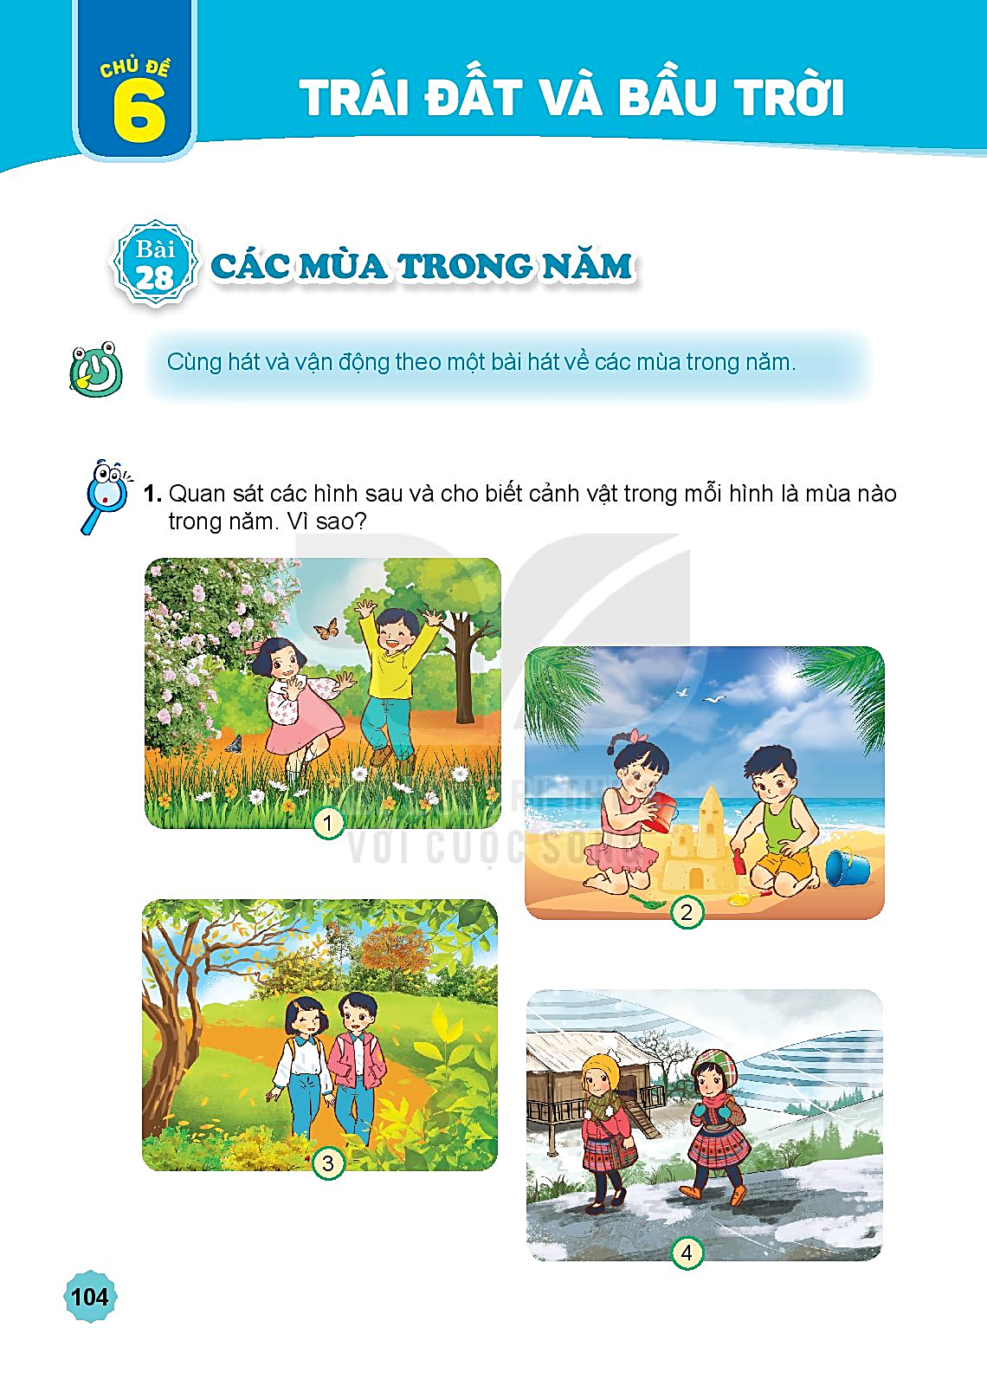
Quan sát các hình sau cho biết cảnh vật trong mỗi hình là mùa nào? Vì sao?
1
2
3
4

Slide 4


Quan sát các hình sau cho biết cảnh vật trong mỗi hình là mùa nào? Vì sao?
MÙA XUÂN
Muôn hoa đua nở
Ong bướm rộn ràng
Tiết trời ấm áp
1

Slide 5

Quan sát các hình sau cho biết cảnh vật trong mỗi hình là mùa nào? Vì sao?
MÙA HÈ
Bãi biển
Thời tiết nóng nực
2

Slide 6

Quan sát các hình sau cho biết cảnh vật trong mỗi hình là mùa nào? Vì sao?
MÙA THU
Lá vàng rơi
Thời tiết se se lạnh
3

Slide 7

Quan sát các hình sau cho biết cảnh vật trong mỗi hình là mùa nào? Vì sao?
MÙA ĐÔNG
Gió lạnh
Núi cao có băng tuyết
Thời tiết lạnh giá
Cây trơ trụi lá
4

Slide 8
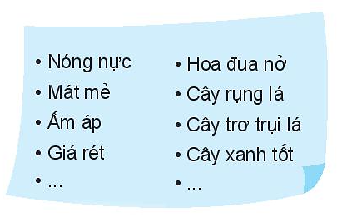
2. Hoàn thành bảng theo các gợi ý sau:
Thời tiết
Thiên nhiên
Mùa | Đặc điểm
Xuân
Hạ
Thu
Đông
Ấm áp
, hoa đua nở
Nóng nực
, cây xanh tốt
Mát mẻ
, cây rụng lá
Giá rét
, cây trơ trụi lá

Slide 9
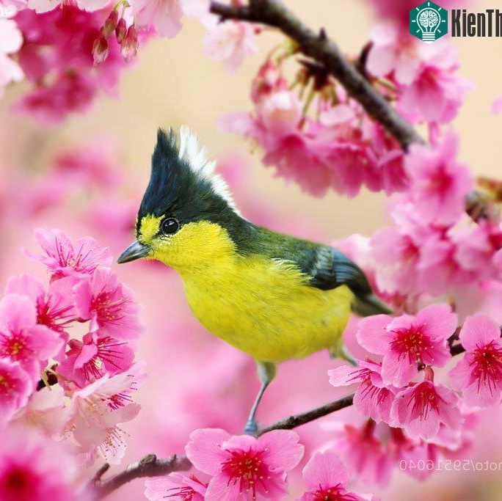

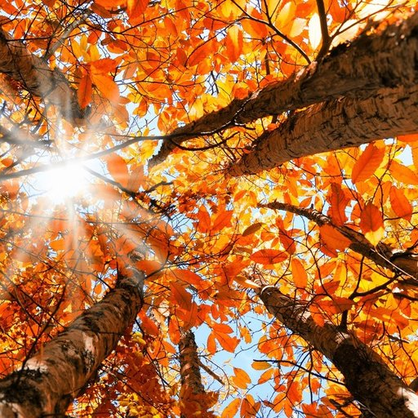
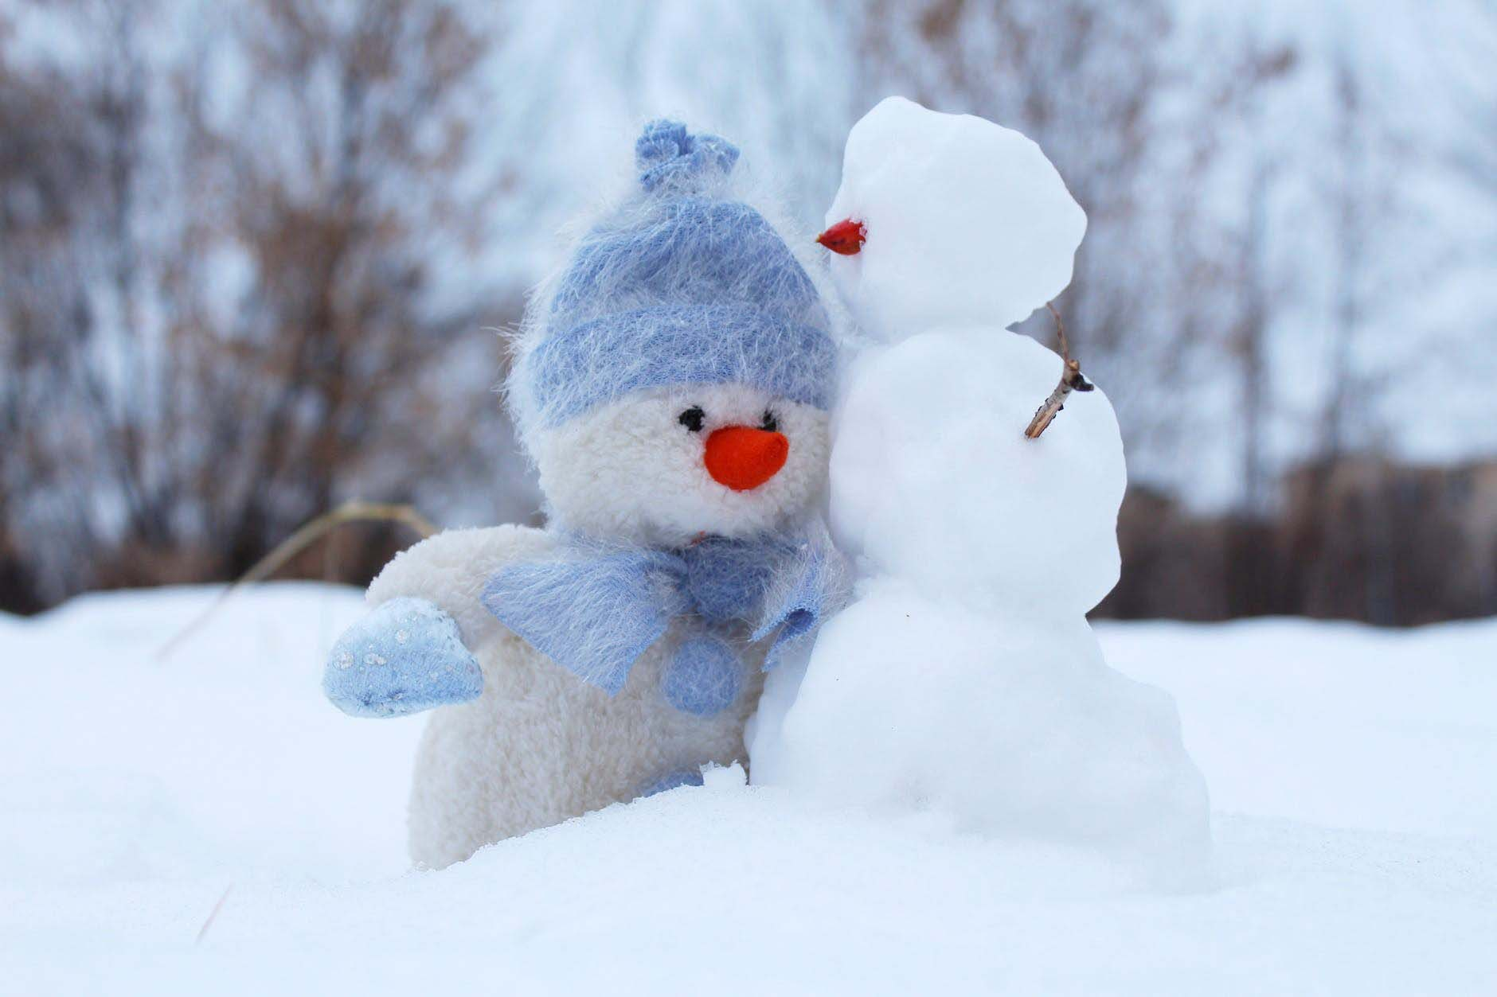
CÁC MÙA TRONG NĂM
MÙA XUÂN
MÙA HÈ
MÙA THU
MÙA ĐÔNG
1
2
3
4
5
6
7
8
9
10
11
12

Slide 10


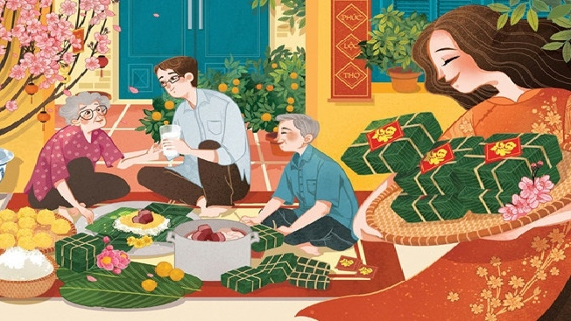
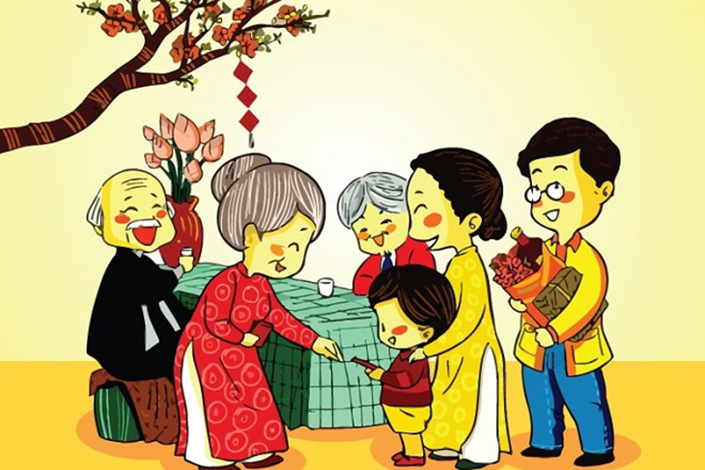
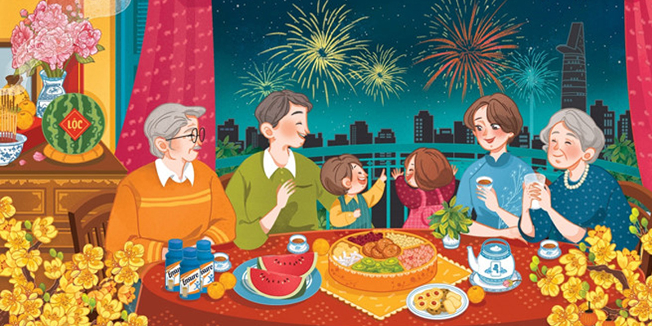
Mùa xuân
Tết Nguyên Đán
Ngắm pháo hoa
Gói bánh chưng
Đi chúc tết

Slide 11


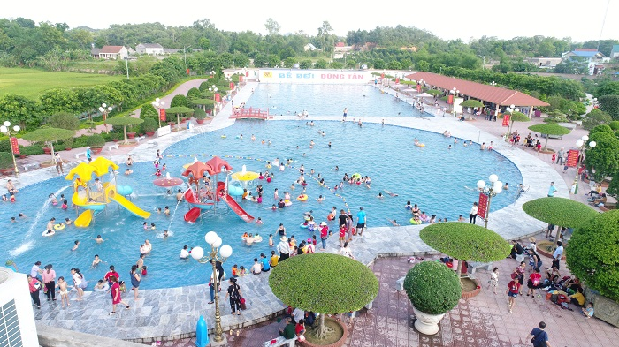
Mùa hè
Đi biển
Đi bơi

Slide 12


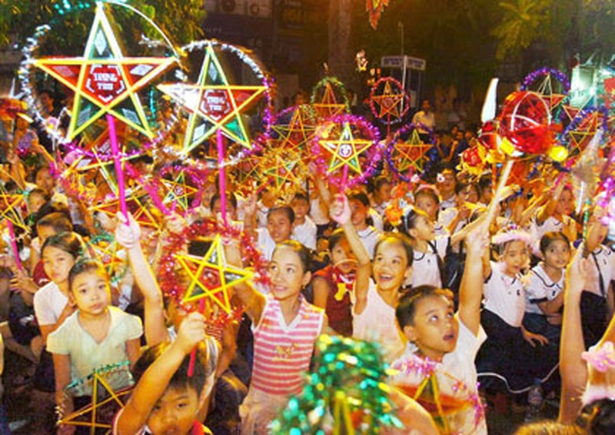
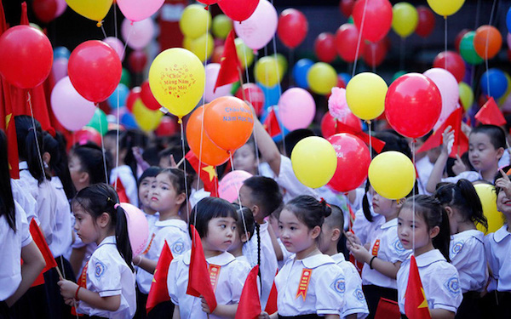
Mùa thu
Tết Trung thu
Ngày khai trường

Slide 13


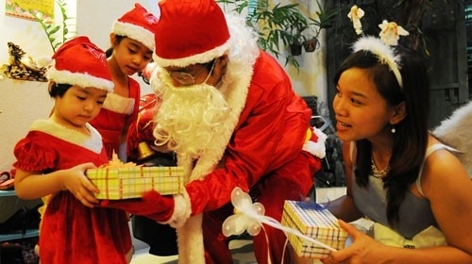
Mùa đông
Ngày nhà giáo Việt Nam
Ngày lễ Giáng sinh

Slide 14
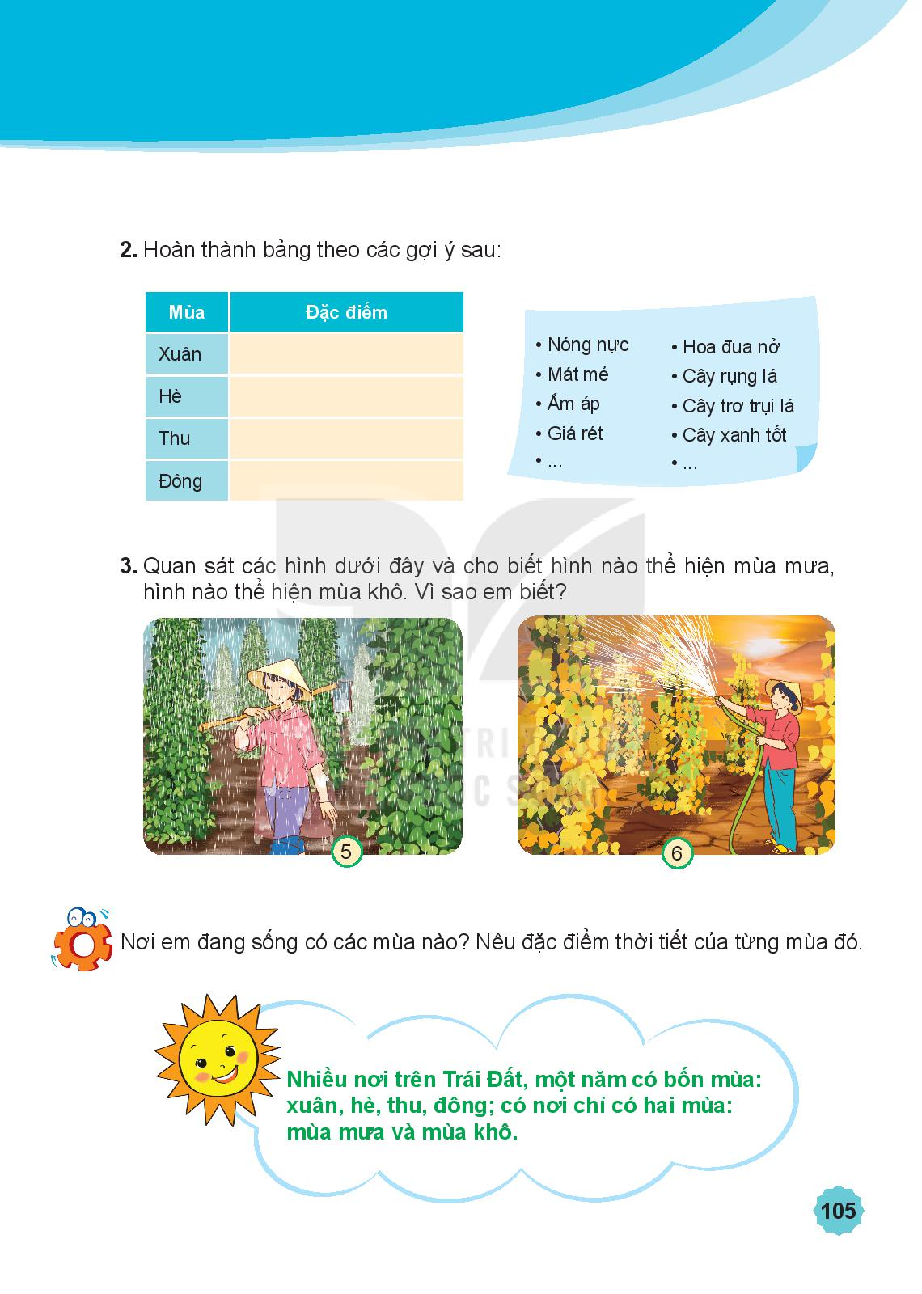
3. Hãy quan sát hình dưới đây và cho biết hình nào thể hiện mùa mưa, hình nào thể hiện mùa khô và vì sao?
MÙA MƯA
MÙA KHÔ
5
6
Mưa nặng hạt, mau
Cây cối xanh tốt
Đất khô nứt nẻ
Cây cối úa vàng

Slide 15
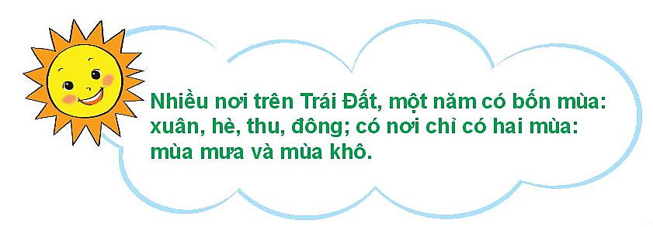
THỰC HÀNH
Nơi em đang sống có các mùa nào? Nêu đặc điểm thời tiết của các mùa đó.

Slide 16


